Slide 1
Béryllium
Fait par Justin Roy

Slide 2
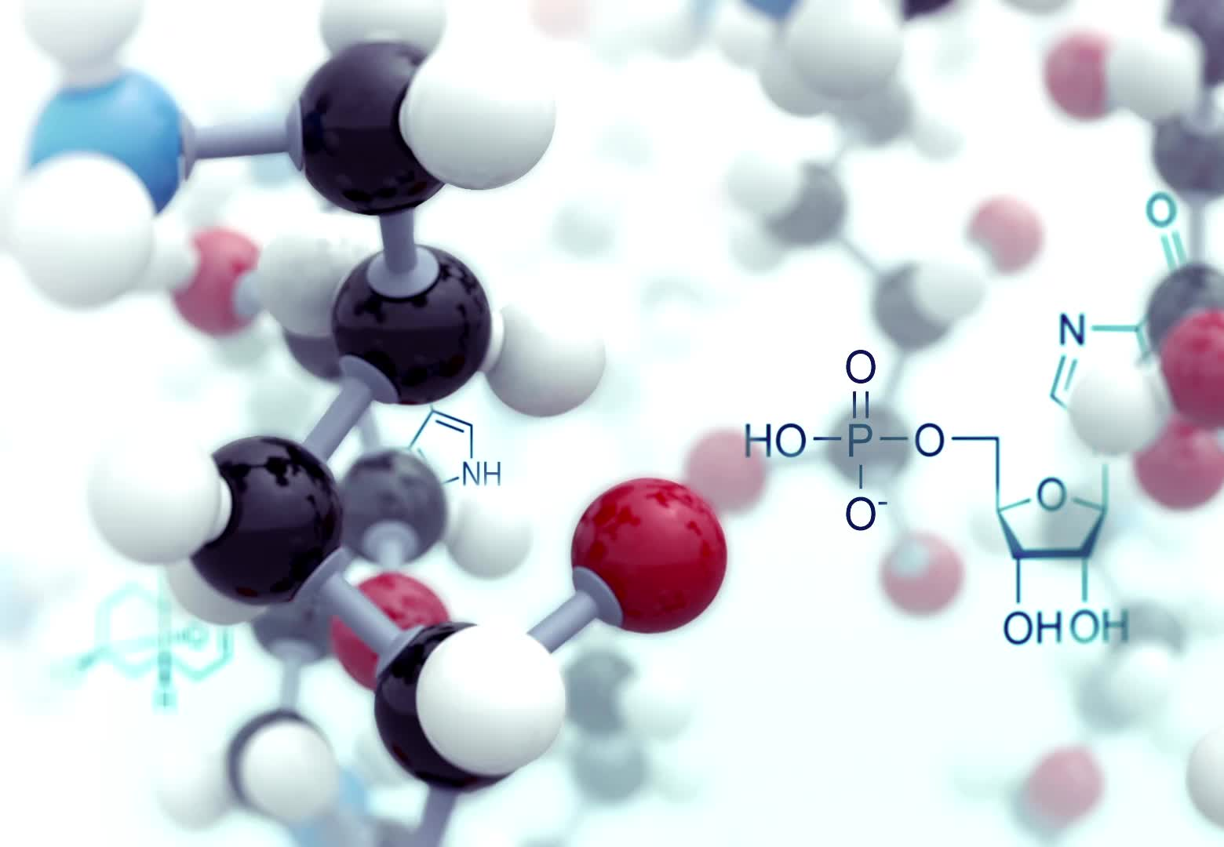
Nom: Béryllium symbole: Be case: 4 p+: 4 e : 4 masse: 9 n°: 5
_
Masse-protons=neutrons

Slide 3
Shéma du
béryllium
_ _
4 p+
)2 e )2 e
5 n°
_
2 e​
_
2 e
configuration

